Slide 1
数学（基础模块）下册 高等教育出版社
第六章 数列
§6.2.1 等差数列的定义

Slide 2
创 设 情 景 导 入 新 课
一、问题导入
将正整数中5的倍数从小到大列出,组成数列:
5,10,15,20,25,30，···. (1)
将正奇数从小到大列出，组成数列：
1,3,5,7,9，···. (2)

Slide 3
设 疑 合 探 交 流 展 示
探 讨 交 流
5,10,15,20,25,30，···. (1)
1,3,5,7,9，···. (2)
请思考：以上两个数列具有哪些共同特点？
共同点：每一个数列中，后一项与它前一项的 差都相等

Slide 4
讲 授 新 课 构 建 新 知
二、讲授新课 构建新知
（1）等差数列的定义
如果一个数列从第2项开始，每一项与它前一项的差都等于同一个常数，那么这个数列叫做等差数列，这个常数叫等差数列的公差，一般用字母d表示。

Slide 5
学 以 致 用 知 行 合 一
学以致用
请求出等差数列的公差
d=5
5,10,15,20,25,30，···. (1)
1,3,5,7,9，···. (2)
d=2

Slide 6
解 读 定 义 理 解 深 化
（2）等差数列的定义的拓展：
由等差数列的定义可知：
$若：a_{n+1}$— $a_{n}=d \text{（常数）}$
$$\text{即： }a_{n+1}= a_{n} +d \text{（常数）}$$
则{a_{n}}是等差数列，
说明：此公式是判断、证明一个数列是否为等差数列的主要依据.

Slide 7
趣 味 教 学 巩 固 练 习
随堂练习（一）
学以致用
1、判断下列数列是否是等差数列，如果是请求出公差，如果不是，请说明理由
(1) 2,4,6,8,10···.
是 d=2
不是
(2) 1,2,4,8,16，···.
是 d=-3
(3) -7,-4,-1,2,5，···.
(4) 3,3,3,3,3，···.
是 d=0

Slide 8
数学来源于生活并应用于生活，
数学家华罗庚曾说：
“宇宙之大，粒子之微，
火箭之速，化工之巧，
地球之变，生物之谜，
日用之繁，无处不用数学”

Slide 9
生活中的等差数列模型
杂技表演--叠罗汉 ，从上往下每层的人数2,3,4构成等差数列；

Slide 10
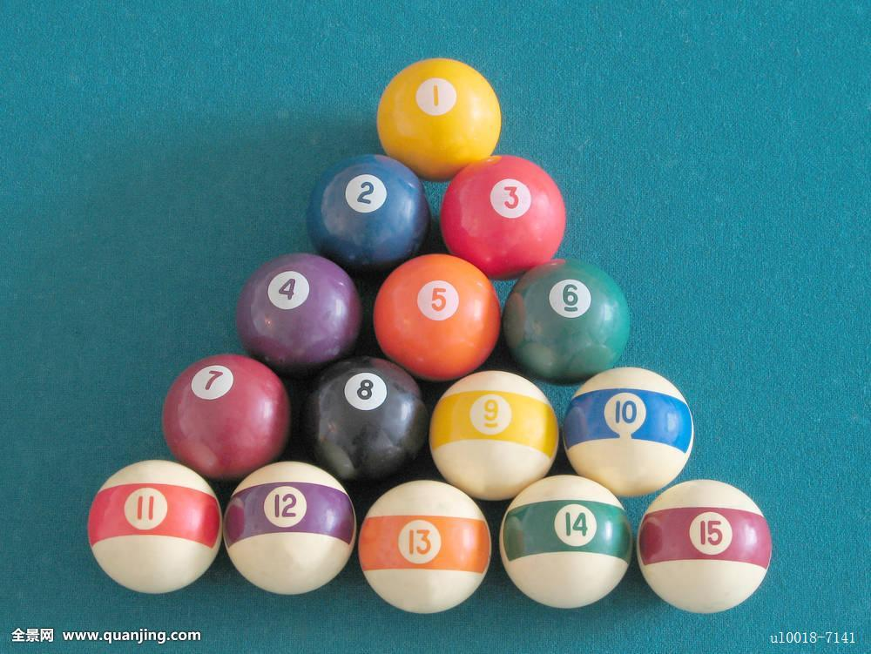
从上往下每排的台球数1,2,3,4,5构成等差数列；

Slide 11
解 读 定 义 理 解 深 化
（3）等差数列的性质
若数列{a_{n}}是等差数列，d为公差，则 a_{n+1}-a_{n}=d，
即： a_{n+1}=a_{n}+d 。

Slide 12
互 动 探 究 精 讲 点 拨
三、例题精讲
例1 已知等差数列的首项为12，公差为-5，
试写出这个数列的第2项到第5项.
解 由于 a₁=12，d=-5，
因此 a₂=a₁+d=12+（-5）=7
a₃=a₂+d=7+（-5）=2
a₄=a₃+d=2+（-5）=-3
a₅=a₄+d=-3+（-5）=-8

Slide 13
课 堂 检 测 应 用 巩 固
课堂练习（二）
1、已知{a_{n}}为等差数列，a₅=-8，公差d=2，
试写出这个数列的第8项a₈.
解： 由于 a₅=-8，d=2，
因此 a₆=a₅+d=-8+2=-6
a₇=a₆+d=-6+2=-4
a₈=a₇+d=-4+2=-2

Slide 14
课 堂 检 测 应 用 巩 固
2、在数列{a_{n}}中，a₁=1，a_{n+1}= a_{n}+4，
（1）求a₆的值；
（2）判断数列是否是等差数列。
解 （1）∵ a₁=1， a_{n+1}= a_{n}+4 ∴d=4
因此 a₂=a₁+4 =5 a₃=a₂+4=9
a₄=a₃+4=13 a₅=a₄+4=17 a₆=a₅+4=21
（2） 该数列是首项a₁=1 ，公差d=4的等差数列。

Slide 15
联 系 实 际 启 迪 智 慧
右图是哈雷彗星的图片，哈雷彗星出现的间隔年份是一样的，下列是过去300多年里人们观测到哈雷彗星的年份，你能据此估算到下一次观测的年份吗？你能说出哈雷彗星连续两次出现的间隔时间吗？
1682，1758，1834，1910，1986，（ ）
2062
请估计下一次
观测到的时间
每隔76年出现一次

Slide 16
归 纳 总 结 学 有 所 得
六、课堂小结
1、等差数列的定义（重点）
如果一个数列从第2项起，每一项与其前一项的差等于同一个常数，那么这个数列就叫做等差数列，这个常数叫做等差数列的公差，公差通常用字母d表示。
2、等差数列的性质（难点）
由等差数列的定义可知：若{an}是等差数列，则满足 $a_{n+1}$— $a_{n}=d \text{（常数）}$
$$\text{即：} a_{n+1}= a_{n} +d \text{（常数）}$$

Slide 17
重 点 强 调 加 深 记 忆
等差数列的定义
如果一个数列从第2项开始，每一项与它前一项的差都等于同一个常数，那么这个数列叫做等差数列，这个常数叫做等差数列的公差，一般用字母d表示。

Slide 18
立 足 现 在 挑 战 自 我
六、布置作业
（必做题）
1、课本第6页练习6.2.1组第2题
2、课本第11页习题6.2A组第1题
（选做题）
1、试写出等差数列1,3,5,7,9，…的通项
公式，并求出数列的第20项。

Slide 19
师生共勉
一个不注意小事情的人，
永远不会成就大事业。
——卡耐基

Slide 20
§6.2.1 等差数列的定义
教学阐释

Slide 21
教材解读
等
差
数
列
的
定
义
学情分析
目标定位
基本理念
课程设计
教学重点难点
方法选择

Slide 22
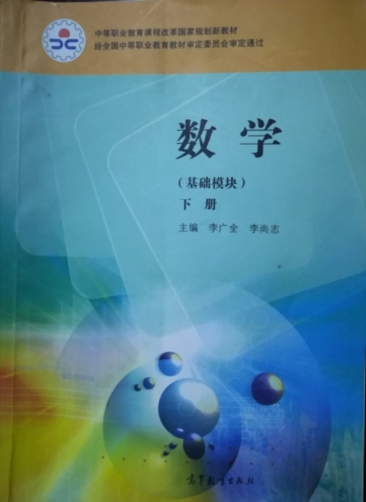
教材解读
1、教材版本
本节内容是中等职业教育课程改革国家规划新教材《数学》（基础模块）下册中的第六章第二节《等差数列的定义》。

Slide 23
教材解读
2、教材的地位和作用
等差数列作为一种特殊的数列，在实际生活中有广泛的应用。本节内容是学生在学习了数列的基本概念的基础上，对数列的知识进一步深入学习和拓展。通过本节课的学习，在理解等差数列的定义的基础上，学会判断数学中和生活中等差数列模型，为下一节等差数列的通项公式猜想归纳做好准备，也为继续学习等比数列提供了学习对比的依据，所以本节课在知识结构上起着承上启下的作用。

Slide 24
学情分析
3、学情分析
中职学生数学基础比较薄弱，他们的观察，思考，分析、推理能力不强，针对学生的这些情况，我结合学生的心理特征，利用设置问题情景导入，让情景教学和合作式探究学习贯穿到教学中去。

Slide 25
目标定位
根据教学大纲的要求和学生的实际水平，确定了本次课的教学目标
1、在知识上：理解并掌握等差数列的概念，并用定义判断一个数列是否为等差数列；掌握等差数列的特征性质a_{n+1}-a_{n}=d（常数）
能在解题中灵活应用；初步引入“数学建模”的思想方法并能运用。
2、在能力上：培养学生观察、分析、归纳、推理的能力；通过阶梯性练习，提高学生分析问题和解决问题的能力。
3、在情感上：通过对等差数列的研究，培养学生主动探索、勇于发现的求知精神；养成细心观察、认真分析、善于总结的良好思维习惯。

Slide 26
基本理念
（1）课堂教育要面向全体学生。着眼于人的发展的数学理念。致力于人人学习有价值的数学，不同的人在数学上能有不同的发展。
（2）课堂教育要以学生为主。课堂是老师的课堂，但更是学生的主场，要把课堂还给学生，课堂教学要注重对学生数学思维能动性的培养，课堂要具有多样性以及灵活性，注意启发引导学生去思考，探究，分析并得出结论。
(3)课堂教育要注意理论联系实际。在教学中要关注数学与生活的关联

Slide 27
课程设计
1、创设情境，导入新课
2、讲授新课，构建新知
课程设计流程图
3、解读新知，深化理解
4、例题精讲，形成技能
5、课堂检测，及时巩固
6、联系实际，启迪智慧
7、归纳总结，学有所得
8、布置作业，分层练习

Slide 28
教学重点难点
根据教学大纲的要求确定本节课的教学重难点:
教学重点：
1、等差数列的概念。
2、等差数列定义的具体应用。
教学难点
1、用数学建摸的思想解决实际问题
2、等差数列定义的灵活运用

Slide 29
方法选择
1、教法方法
情景教学法 +探究教学法+小组讨论法 +讲练结合法
2、学法指导
引导学生分析 + 学生独立思考 + 小组讨论
3、教学手段：借助多媒体现代技术

Slide 30
教学反思
一节课的成功与否，关键在于学生的收获如何？新课堂是活动的课堂，是讨论、合作交流的课堂，是应用现代技术手段的课堂。本节课我通过引导学生独立思考与合作探究，帮助学生寻找解决问题的途径，体验解决问题的过程，让学生能够积极主动地参与到课堂活动中来，逐步构建完整的知识体系，提高解决问题的能力，课堂气氛较好，学生的学习积极性和课堂参与度都很高。通过随堂练习题的检验，学生基本能完成本节课的学习目标。

